Slide 1
Механіка та механізація виробництва

Slide 2
Механіка – наука про механічний рух матеріальних тіл і взаємодії, які відбуваються при цьому між тілами, наука про машини , мистецтво побудови машин. Це найдавніша наука, яка розширює наші знання про Всесвіт, про тіла, що нас оточують.

Slide 3
Механізація
Механізація виробництва – один із головних напрямів сучасного науково-технічного прогресу. У перекладі з грецької machine ---- споруда, машина. Це заміна ручної роботи машинами і механізмами.

Slide 4
Застосування
Закони механіки використовуються в різних сферах нашого життя.
Архітектори й інженери , які будують будинки, створюють літаки та космічні кораблі, постійно використовують закони механіки.

Slide 5
Багато з методів діагностики та терапії, що використовуються в медицині, було розроблено у фізичних лабораторіях.

Slide 6
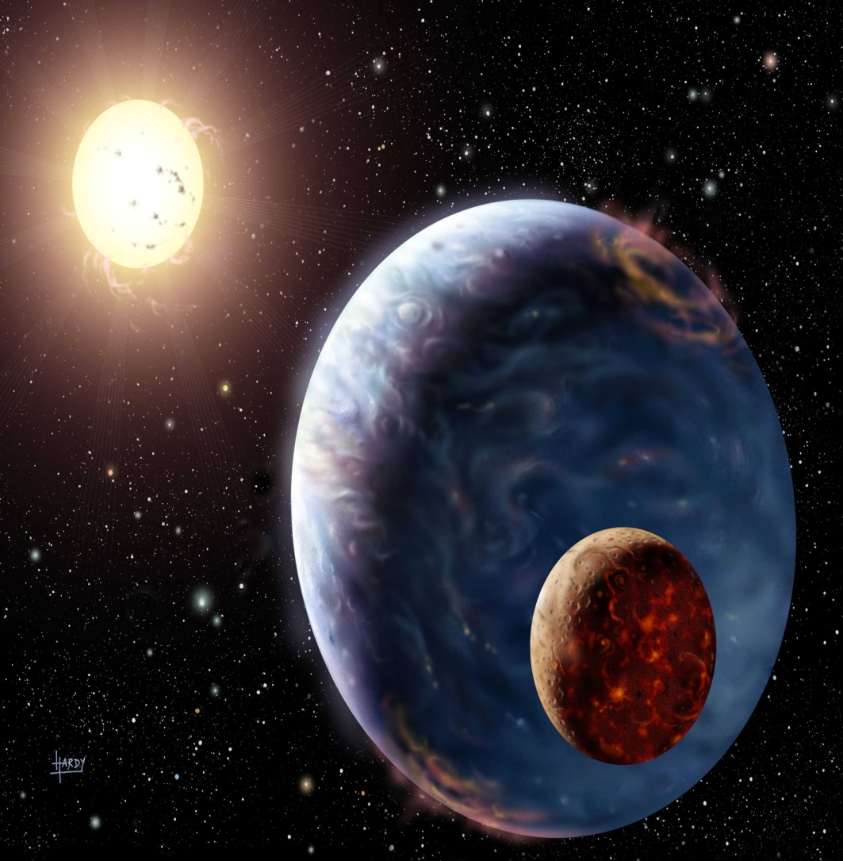
Наприклад, блискучим досягненням механіки Ньютона було пізнання законів руху планет Сонячної системи, визначення часу сонячних затемнень у майбутньому та минулому

Slide 7
Радіо й телебачення – це результат відкриттів, зроблених фізиками.

Slide 8
Механіка становить наукову базу одного з напрямків науково-технічного прогресу комплексної механізації та автоматизації виробничих процесів у промисловості та сільському господарстві.

Slide 9
Механізація у
сільському господарстві
Наприклад : оранка земельних угідь, сівба зернових культур, сівба цукрових буряків, збирання зернових культур, посадка овочей, збирання бавовни, подача води на фермах, роздача кормів на фермах.

Slide 10
Будь-яку деталь механічного пристрою необхідно розрахувати, розібрати всі сили, що діють на неї, коли вона взаємодіє з іншими деталями. Властивості матеріалів, з яких повинні бути виготовлені деталі, також необхідно визначити обчисленням.

Slide 11
Висновок
Отже, механіка та механізація виробництва відіграють й полегшують життя населення, приносячи додаткові кошти.

Slide 12
Кінець

